Slide 1
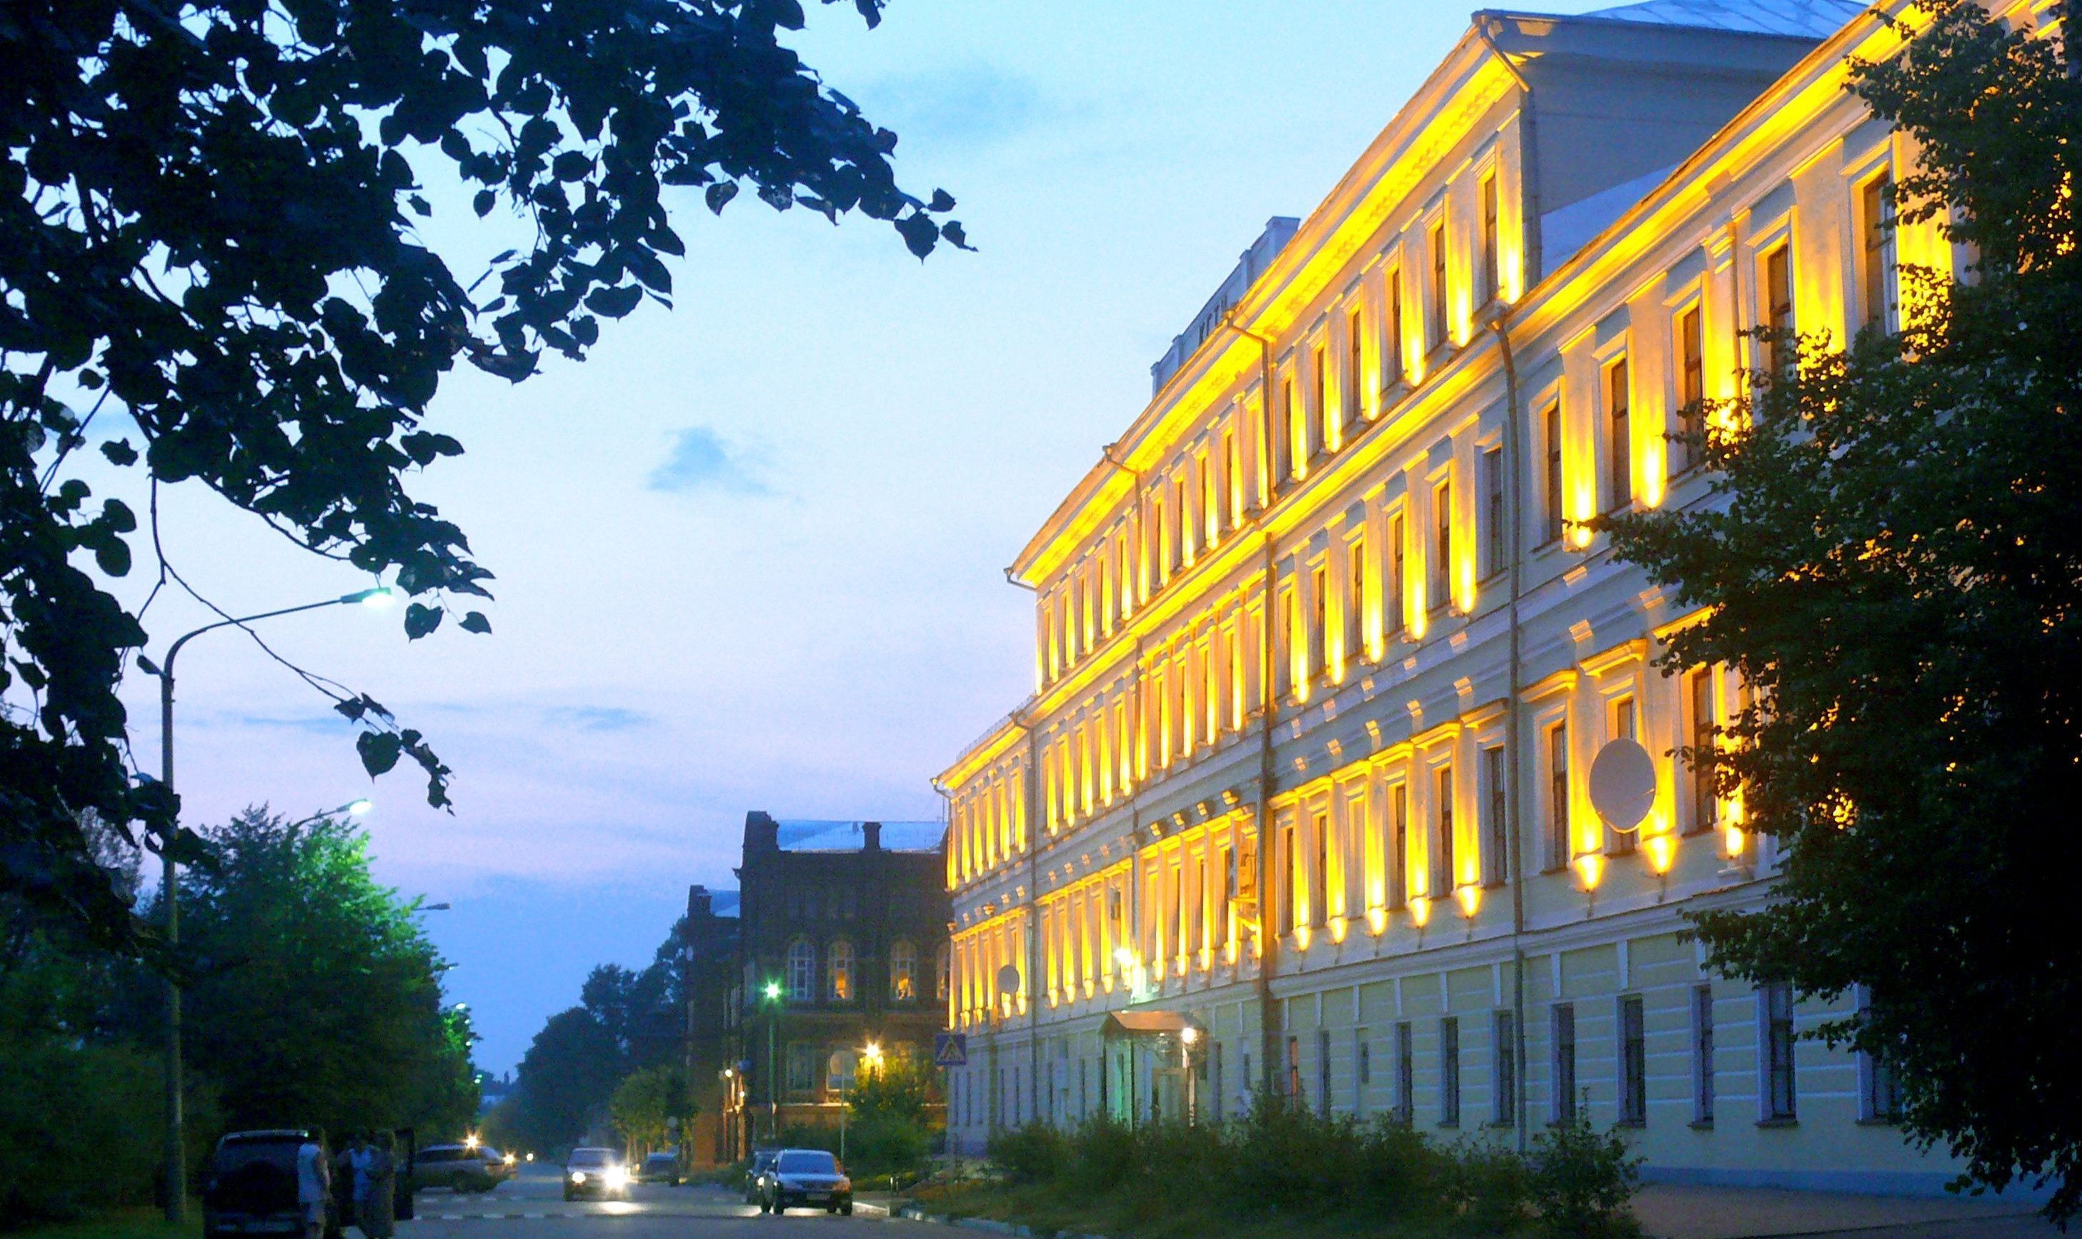
КАЧЕСТВО ОБРАЗОВАНИЯ В УНИВЕРСИТЕТЕ
начальник УМУ
Е. Е. Хохлова

Slide 2
КАЧЕСТВО ОБРАЗОВАНИЯ
комплексная характеристика образовательной деятельности и подготовки обучающегося, выражающая степень их соответствия федеральным государственным образовательным стандартам, образовательным стандартам, федеральным государственным требованиям и (или) потребностям физического или юридического лица, в интересах которого осуществляется образовательная деятельность, в том числе степень достижения планируемых результатов образовательной программы.
(Федеральный закон от 29.12.2012 N 273-ФЗ ("Об образовании в Российской Федерации" )
ПОКАЗАТЕЛИ КАЧЕСТВА
Качество процесса обучения – успеваемость студентов
Качество результатов обучения – государственная итоговая аттестация, анкетирование удовлетворенностью образовательной деятельности студентов, профессорско-преподавательского состава, работодателей

Slide 3
КОНТИНГЕНТ ОБУЧАЮЩИХСЯ, чел.
6165 чел.
(на 01.10 2024 г.)
Notes:
По очной форме – 4119 чел., по заочной – 1785 чел, по очно/заочной – 261 чел.
Порядка 7 % от контингента обучающихся находятся в академическом отпуске, на настоящий момент 347 чел.

Slide 4
ИТОГИ ЭКЗАМЕНАЦИОННЫХ СЕССИЙ, 2023/2024 уч.г.
ТОР-5 направлений подготовки (по итогам летней сессии):
42.03.02 Журналистика (долги – 9%)
54.03.01 Дизайн (11 %)
45.03.02 Лингвистика (14 %)
44.03.02 Психолого-педагогическое образование (14%)
54.03.02 Искусство костюма и текстиля (14%)
Антирейтинг (по итогам летней сессии):
15.03.05 Конструкторско-технологическое обеспечение машиностроительных производств (долги - 64 %)
15.03.02 Технологические машины и оборудование (59 %)
29.03.05 Конструирование изделий легкой промышленности (57%)
19.03.04 Технология продукции и организация общественного питания (55 %)
01.03.02 Прикладная математика и информатика (52 %)
Notes:
55 % учатся на отлично и хорошо и отлично

Slide 5
ИТОГИ ЭКЗАМЕНАЦИОННЫХ СЕССИЙ
1670 чел. имеют задолженности
(по данным на 22.11.2024 г.)
На 01.09.2024 г. было 10632 долга,
за осень 2024 г. ликвидировано
1405 задолженности
Notes:
ВИТШ – 38 % с долгами
ИГНИСТ – 33 % с долгами
ИУЭФ и ИКИ – 23 %

Slide 6
ИТОГИ МЕЖСЕССИОННОЙ АТТЕСТАЦИИ
11.11.2024 – 16.11.2024 г.
(приказ от 02.11.2024 № 26-УМ)
Наибольшее количество долгов по дисциплинам:
Физическая культура и спорт (по данным 6 институтов)
Цифровая экономика и финансовая грамотность (2 института)
Ин. язык (ИПП)
Информационные технологии (ИПП)
Уголовный процесс (ИУЭФ)
Профильные дисциплины
Notes:
В рамках межсессионной аттестации проверялось также посещаемость студентов, по данным данным дирекций институтов срывов учебных занятий зафиксировано не было. Процент посещаемости занятий колеблется от 60 до 85%.
По итогам аттестации в дирекциях институтов обозначены проблемные дисциплины, проводятся собрания со старостами групп, кураторами, индивидуальные беседы с злостными прогульщиками.

Slide 7
ОТЧИСЛЕНИЕ СТУДЕНТОВ
2023/ 2024 уч. г.
2024/ 2025 уч. г.
78 чел. отчислено в текущем учебном году
1 сентября 2023 г.
1 ноября 2024 г.

Slide 8
ОТЧИСЛЕНИЕ СТУДЕНТОВ
2021-2022 (2022 – 2023) (2023 -2024)
отчислено студентов
всех форм обучения
589 (556) (424)
бюджет
договор
356 (331) (219)
студентов
226 (204) (137) очная форма
123 (116) (77) заочная форма
7 (11) (5) очно-заочная форма
154 (135) (88)
невыполнение учебного плана
152 (167) (105)
по собственному желанию
233 (225) (205)
студентов
91 (75) (109) очная форма
104 (116) (74) заочная форма
38 (34) (22) очно-заочная форма
41 (28) (25)
невыполнение условий договора
40 (36) (40)
невыполнение учебного плана
90 (94) (120)
по собственному желанию

Slide 9
СОХРАННОСТЬ КОНТИНГЕНТА
Сохранность контингента, %
*ЮИН принимает студентов Луганского государственного университета только на защиту ВКР (в рамках соглашения)

Slide 10
ВЫПУСК 2023/2024 уч. г.
1323 чел.
из них 22 % с отличием
Количество выпускников по уровням обучения, чел.
Notes:
Сейчас уже идет государственная итоговая аттестация 2024/2025 уч. г. Уже состоялся выпуск 34 магистров по 5 направлениям подготовки, 14 из них закончили «с отличием».

Slide 11
ЗАМЕЧАНИЯ ГЭК
ГОС. ЭКЗАМЕН
ВКР
нет четкой логики ответа, студенты теряются в обилии имеющейся информации по проблеме
не корректно цитируются или недостоверно цитируются положения из нормативно-правовых документов
решение производственных ситуаций не всегда происходит с опорой на имеющийся практический опыт
нет четкой аргументации актуальности выбранной темы
усилить инновационность работ
усилить и вывести на более высокий уровень экономическую составляющую ВКР
некоторые исследования недостаточно апробированы

Slide 12
РЕКОМЕНДАЦИИ ГЭК
увеличить количество ВКР по заказам предприятий или выполняемых совместно с предприятиями
расширить тематику ВКР с учетом заявок организаций, Управления образования и Администрации г. Костромы, Департамента образования и науки Костромской области
обратить внимание научных руководителей на соответствие работ требованиям к оформлению ВКР
обратить внимание на подготовку краткого, но емкого, аргументированного выступления при защите ВКР
рекомендуется на завершающем этапе исследований проводить апробацию в лабораториях предприятий или непосредственно на производстве

Slide 13
ОЦЕНКА КАЧЕСТВА УСЛОВИЙ ОБУЧЕНИЯ
В рамках данного проекта реализованы мероприятия:
С 1 марта по 30 июня 2024 г.
анализ информации о реализации образовательной деятельности на официальном сайте КГУ
выезд эксперта 20 марта 2024 г. в КГУ для оценки качества условий осуществления образовательной деятельности (осмотр объектов, проверка документов)
анкетирование получателей образовательных услуг о качестве условий осуществления образовательной деятельности (опрос прошли 518 студентов)
КГУ стал участником федеральной независимой оценки качества (НОК) условий осуществления образовательной деятельности
РЕЗУЛЬТАТ
Результаты НОК в процессе подготовки

Slide 14
ИТОГИ НЕЗАВИСИМОГО КОНТРОЛЯ КАЧЕСТВА (СПО)
Приняли участие в ВПР СПО:
223 обучающихся 4-х специальностей
(114 – студенты 1 курса и 109 – студенты 2 курса)
Динамика участия КГУ в ВПР СПО, чел.
– у студентов оценивались знания по школьным предметам в формате
Метапредмета
Обществознание
Русский язык
Иностранный язык
РЕЗУЛЬТАТ
Результаты ВПР в процессе подготовки в Региональном центре оценки качества «Эксперт»

Slide 15
АНКЕТИРОВАНИЕ ПО ОП СПО
91 %
96 %
Notes:
В целях совершенствования качества образовательных программ и формирования обратной связи от участников образовательного процесса КГУ проводились различные анкетирования.
Охват анкетирования по ОП СПО составлял 160 студентов СПО и 79 ППС

Slide 16
АНКЕТИРОВАНИЕ «ПРЕПОДАВАТЕЛЬ ГЛАЗАМИ СТУДЕНТОВ»
Лучшие преподаватели:
Александрова Е. В. (ИКИ)
Крылов Л. В. (ИКИ)
Жезлова С. А. (ИГНИСТ)
Орловская И. В. (ЮИН)
Иванова Н. М. (ИПП)
Онегина М. Д. (ИФМЕН) И.
Щербенина О. С. (ИПП)
Кусманова И. А. (ИФМЕН)
Вишневская О. Н. (ИПП)
Сутягина Т. В. (ИПП)
Notes:
В 2024 году охват опроса составил 86 % ППС университета. Получено 4771 ответ

Slide 17
АНКЕТИРОВАНИЕ «УДОВЛЕТВОРЕННОСТЬ СТУДЕНТОВ ОБРАЗОВАТЕЛЬНОЙ ПРОГРАММОЙ»
Участники опроса:
17 - 27 октября
01.03.02 Прикладная математика и информатика – 10 чел.
03.03.02 Физика – 40 чел.
04.03.01 Химия – 76 чел.
06.03.01 Биология – 41 чел.
09.03.02 Информационные системы и технологии – 124 чел.
10.03.01 Информационная безопасность – 22 чел.
15.03.02 Технологические машины и оборудование – 31 чел.
15.03.05 Конструкторско-технологическое обеспечение машиностроительных производств – 5 чел.
20.03.01 Техносферная безопасность – 39 чел.
27.03.02 Управление качеством – 5 чел.
27.03.04 Управление в технических системах – 26 чел.
29.03.02 Технологии и проектирование текстильных изделий – 15 чел.
29.03.04 Технология художественной обработки материалов – 71 чел.
29.03.05 Конструирование изделий легкой промышленности – 9 чел.
35.03.02 Технология лесозаготовительных и деревоперерабатывающих производств – 21 чел.
44.03.03 Специальное (дефектологическое) образование – 70 чел.
44.03.05 Педагогическое образование с двумя профилями подготовки; Музыка, дополнительное образование в сфере театрального искусства – 31 чел.
44.03.05 Педагогическое образование (с двумя профилями подготовки); Математика, физика – 53 чел.
44.03.05 Педагогическое образование (с двумя профилями подготовки); Информатика, 3-D технологии и робототехника – 18 чел.
707 студента
24 организации

Slide 18
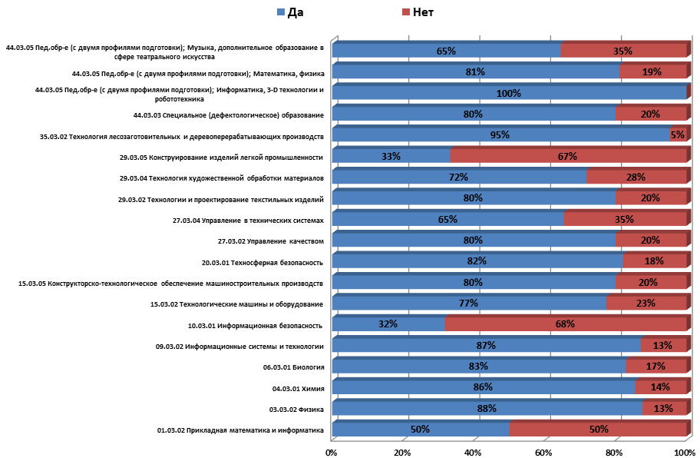
Порекомендуете ли Вы своим друзьям поступать в КГУ на Вашу специальность?

Slide 19
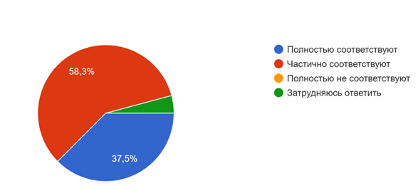
Насколько работодатели удовлетворены уровнем подготовки выпускников университета? Соответствуют ли они их требованиям?
Notes:
Получены следующие ответы: полностью соответствуют выбрали – 9 участников, частично соответствуют – 14 участников. Вариант ответа «Полностью не соответствуют» не был выбран ни одним из участников, и один из опрашиваемых затруднился с ответом.

Slide 20
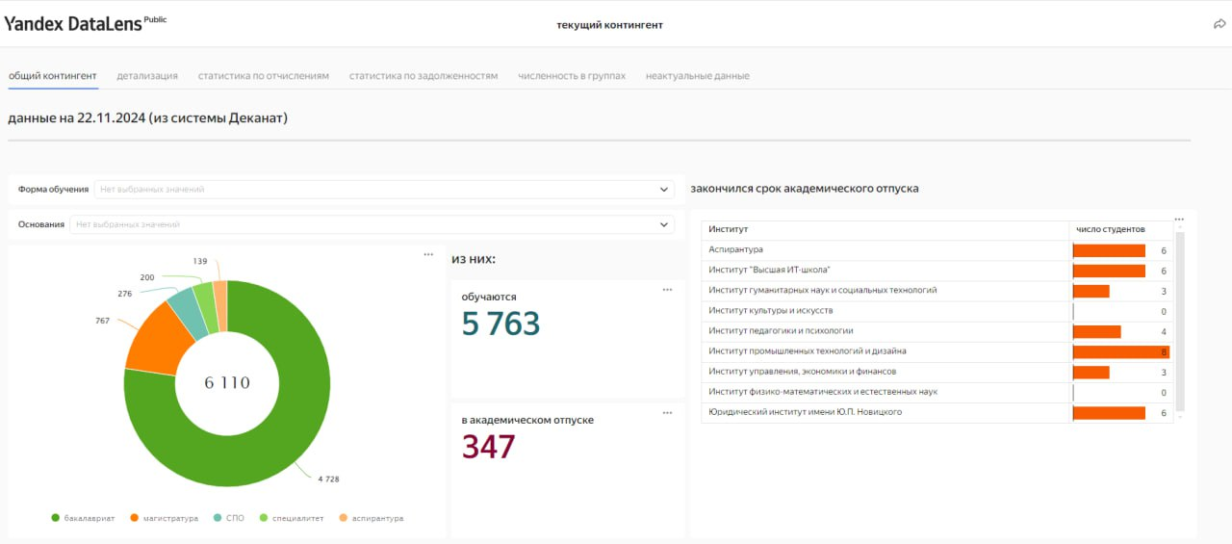
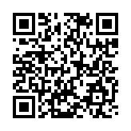
https://datalens.yandex/7dselmi2ixu0u?tab=Dz

Slide 21
Проект Решения Ученого Совета КГУ
Заслушав и обсудив сообщение начальника УМУ Хохловой Е.Е., Ученый совет постановил:
1. Информацию по вопросу «О качестве образования в университете» принять к сведению.
2. Директорам Институтов и заведующим кафедрами:
провести анализ итогов межсеместровой аттестации года и обсудить их на заседаниях кафедр и Ученых советов Институтов, разработать план мероприятий по ликвидации академических задолженностей студентов (срок – 9 декабря 2024)
отработать замечания ГЭК 2023/ 2024 уч.г. в рамках подготовки к государственному экзамену и ВКР в 2024/2025 уч. г.
3. Дирекции ИПП (отв. Самохвалова А. Г.) организовать подготовку студентов СПО к государственной аккредитации по программам 44.02.01 и 44.02.02 (январь 2025 г.)
4. Дирекции ИКИ, зав. кафедрой Физической культуры и спорта Кучиной Ю. С. проанализировать к дисциплине (представить на УМС в январе 2025)опыт других университетов по реализации данной дисциплины и дать предложения по другим формам проведения занятий (результаты представить на ректорате, декабрь 2025 г.)
5. Рассмотреть вопрос о создании «подтягивающих» курсов в рамках ДПО (Собашко Ю. А.).

Slide 22
Спасибо за внимание!

